Slide 1
Abans que res:
1.- Karate Kid “Poner Cera, pulir Cera.
(No és karate, però s’hi assembla molt)

Slide 2
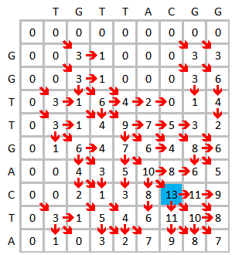
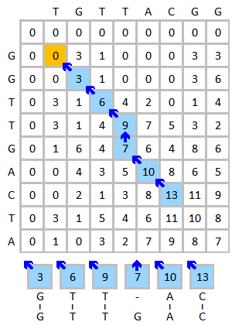
Alineaments com a eines de cerca:
Blast (algorisme)
Bons alineaments, però massa lents per a ser usats per a cercar seqüències en una base de dades
https://upload.wikimedia.org/wikipedia/commons/2/28/Smith-Waterman-Algorithm-Example-Step2.png
https://upload.wikimedia.org/wikipedia/commons/e/e6/Smith-Waterman-Algorithm-Example-Step3.png

Slide 3
NCBI BLAST:
Basic Local Alignment search tool
Mètode heurístic (sacrifica una mica d’exactitud per guanyar molta velocitat)
IDEA: Dues seqüències que realment s’assemblin tindran algunes petites regions idèntiques (k-words§), puc buscar-les i anar allargant, generant fragments més llargs (HSP*).
Al allargar puc anar ajuntant HSPs.
Els que no ajunti així, puc intentar ajuntar-los alineant els fragments entre 2 HSPs amb “dynamic programing” ja que permet alinear coses més diferents i a més permet “gaps”.
Si no puc ajuntar els HSPs els presentaré per separat, sempre ordenats de major a menor “score” (Sempre recorda que vol dir la L de bLast)
§ per defecte: proteïnes K=3, nucleòtids K=11
* High Scoring Segment Pair
NOTA: No és l’únic, però sí el més comú, n’hi ha d’altres, pe: FASTA i BLAT
Notes:
3

Slide 4
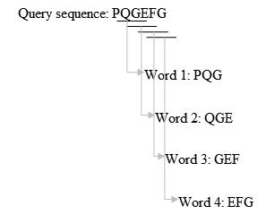
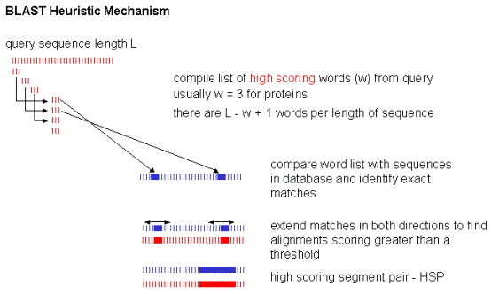
Genear llista de k-words
No totes, les regions “low-complexity” (pe:PPCDPPPPPKDKKKKDDGPP) no s’usen per generar k-words
- Buscar aquestes paraules
- Estendre l’alineament
- Parar l’extensió quan la puntuació acumulada baixa d’un “threshold” determinat (dropoff value)

Slide 5
Q
S

Slide 6
Q
c m e
= = =
S
c m e
9 5 5

Slide 7
Q
h l a c m e s t
= = =
S
k g s c m e i s
9 5 5
-1 -4 1 -1 1
=15

Slide 8
Q
h l a c m e s t
= = =
= = =
S
k g s c m e i s
9 5 5
-1 -4 1 -1 1
=15

Slide 9
Q
h l a c m e s t
= = =
= = =
S
k g s c m e i s
=20
9 5 5
-1 -4 1 -1 1
=15

Slide 10
HSP 1
HSP 2
Q
h l a c m e s t
= = =
= = =
S
k g s c m e i s
=20
9 5 5
-1 -4 1 -1 1
=15
Aquesta zona no aliena tan bé com les altres.
Què farà blast?

Slide 11
HSP 1
HSP 2
Q
h l a c m e s t
= = =
= = =
S
k g s c m e i s
=20
9 5 5
-1 -4 1 -1 1
=15
Aquesta zona no aliena tan bé com les altres, Blast intentarà fer servir un algoritme dinàmic per alinear-la.
Si pot alinear-la és possible que sigui usant gaps. Si trobem gaps en un alineament fet amb el blast sempre serà en una zona com aquesta, una zona situada entre dos HSP (High scoring Segment Pair).
Si no pot alinear les seqüències d'aquesta zona, presentarà els 2 fragments per separat.

Slide 12
HSP 1
HSP 2
Q
h l a c m e s t
= = =
= = =
S
k g s c m e i s
=20
9 5 5
-1 -4 1 -1 1
=15
Q
HSP 2=20
Els alineaments són presentats per ordre de major a menor “score”. No per l’ordre en que apareixen a la seqüència
S
Q
h l a c m e s t
HSP 1=15
= = =
S
k g s c m e i s

Slide 13
HSP 1
HSP 2
Q
h l a c m e s t
= = =
= = =
S
k g s c m e i s
=20
9 5 5
-1 -4 1 -1 1
=15
I l'alineament d'aquestes zones? on és?

Slide 14
HSP 1
HSP 2
Q
h l a c m e s t
= = =
= = =
S
k g s c m e i s
=20
9 5 5
-1 -4 1 -1 1
=15
Blast no pot alinear aquestes zones, per tant, blast no ens donarà alineament d'aquestes zones.
RECORDA: BLAST és un programa d'alineament LOCAL, no global, només alinea el que pot i només retorna resultats del que ha alineat.

Slide 15
Tot aquest procés es farà amb la meva seqüència problema (“query”) contra totes i cada una de les seqüències de la base de dades que estic utilitzant
Així per a cada entrada a la base de dades (anomenada "subject") tindré un resultat, el qual pot contenir un o més alineaments. Això últim és degut a què hi han zones que no es poden alinear i per tant es presenten alineades només aquelles zones que sí es poden (com hem vist anteriorment). O perquè un mateix fragment es pot alinear en varies posicions de la mateixa seqüència.
>Q
E S T A S M A L A L T E S T I C M A L A M E N T
vs
>S
E S T E S M L E T
Alignment 1
Q E S T A S M A L A L T E S T I C M A L A M E N T
S E S T E S M - L E - T
Alignment 2
Q E S T A S M A L A L T E S T I C M A L A M E N T
S E S T E S M - L - - E - T

Slide 16
Score:
Valor de la puntuació del alineament tenint en compta la matriu de substitució (BLOSUM62, PAM250 o la que sigui).
Max Score: puntuació del alineament amb més puntuació.
Total Score: puntuació total de tots els segments alineats.
Query cover:
Quin % de la seqüència "query" (la nostra) queda coberta per l’alineament
E value:
Probabilitat que el “match” s’hagi donat a l’atzar (falsos positius)
E=10 (Trobarem aquest “score” de casualitat 10 vegades per a cada cerca)
E=0.01 (Trobarem aquest “score” de casualitat 1 vegada per a cada 100 cerques)
Ident:
El percentatge d'aminoàcids alineats idèntics més gran de tots els alineaments obtinguts per aquesta parella "query-subject". COMPTE!!! no és el % d' identitat de les dues seqüències, aquest numero fa referencia només al fragment alineat. Exemple: la seqüència "query" és de 100 AA i la "subject" és de 200 AA, només s'ha generat un alineament i conté 10 AA alineats (10% de “query cover”) amb un 99% d'identitat. Aquestes dues seqüències són un 99 idèntiques? NO!!!

Slide 17
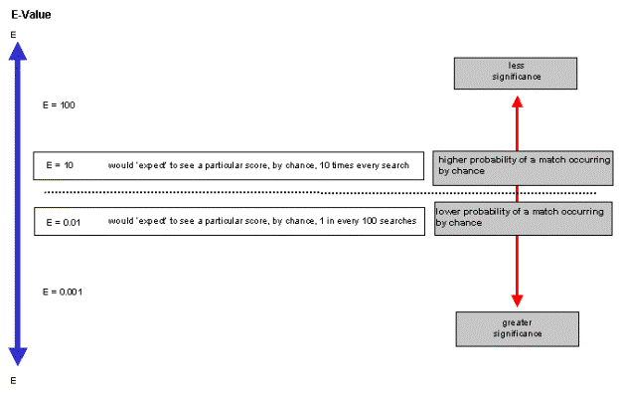
E value:
Probabilitat que el “match” s’hagi donat a l’atzar (falsos positius)
E=10 (Trobarem aquest “score” de casualitat 10 vegades per a cada cerca)
E=0.01 (Trobarem aquest “score” de casualitat 1 vegada per a cada 100 cerques)

Slide 18
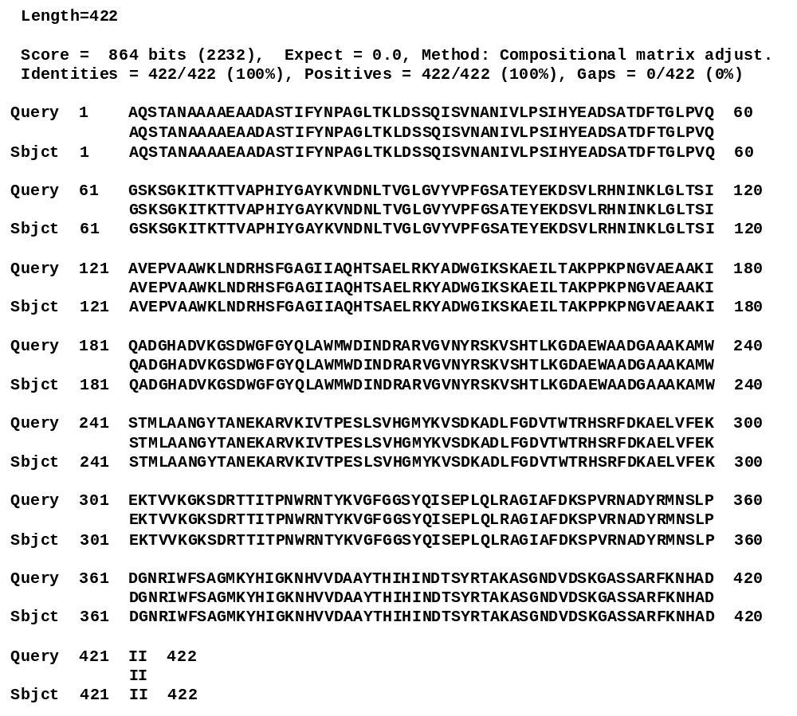
Seqüències Iguals: Positiu perfecta

Slide 19
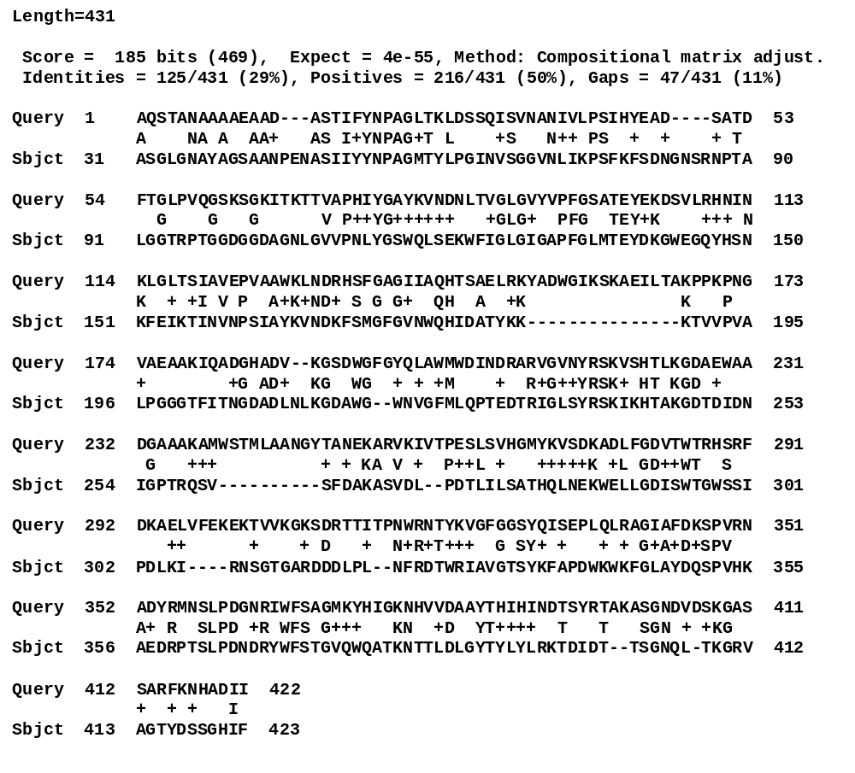
Seqüències Similars: Positiu real

Slide 20
Seqüències diferents: Fals positu
Score = 32.3 bits (72), Expect = 0.004, Method: Compositional matrix adjust.
Identities = 55/255 (22%), Positives = 96/255 (38%), Gaps = 22/255 (9%)
Query 1 AQSTANAAAAEAADASTIFYNPAGLTKLDSSQISVNANIVLPSIHYEADSATDFTGLPVQ 60
++ AA A A + NPA L+ + + ++ L ++ + D TG V
Sbjct 36 SRGLGGAATAVDVGAPGMMTNPATLSLIKEG---ASVHLGLDMVNTDIDVRNQATGEVVS 92
Query 61 GSKSGKITKTTVAPHIYGAYKVNDNLTVGLGVYVPFGSATEYEKDSVLRHNINKLG---- 116
+ VAP Y+ L +G+G + G TEY S L L
Sbjct 93 SNSHSHNRGPYVAPEAAFVYR-RGALALGVGAFAQGGLGTEYGNSSFLSRATGALESGLE 151
Query 117 ----LTSIAVEPVAAWKLNDRHSFGAGIIA--QHTSAELRKYADW------GIKSKAEIL 164
L +++ ++ +++R + G + A Q + EL AD ++ ++
Sbjct 152 NSSRLLVLSIPFAVSYAVDERLTIGGSLDAVWQGLNLELLLGADQVGSLIGSGRASGSLI 211
Query 165 TAKPPKPNGVAEAAKIQADGHADVKGSDWGFGYQLAWMWDINDRARVGVNYRSKVS-HTL 223
P+ + D + WGFG ++ + D +GV Y + S +
Sbjct 212 GVLAGLPDLRGAHFSLTRDQPLNSGVDAWGFGGRVGLTYKATDATLLGVAYTLEASMEDM 271
Query 224 KGDAEW-AADGAAAK 237
KG A A DGAA +
Sbjct 272 KGRATLTAVDGAAGQ 286

Slide 21
BLAST Basic programs
nucleotide blast Search a nucleotide database using a nucleotide query
protein blast Search protein database using a protein query
blastx Search protein database using a translated nucleotide query
tblastn Search translated nucleotide database using a protein query
tblastx Search translated nucleotide database using a translated nucleotide query

Slide 22
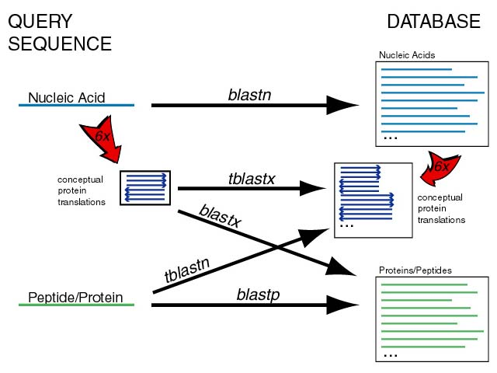
BLAST Basic programs

Slide 23
cerques avançades de proteïnes amb BLAST
* PSSM(Position-Specific Scoring Matrix):
- PSI-BLAST: Buscar homòlegs remots
- DELTA-BLAST: Buscar Dominis coneguts
* Patrons
- PHI-BLAST: buscar homòlegs que comparteixen patrons

Slide 24
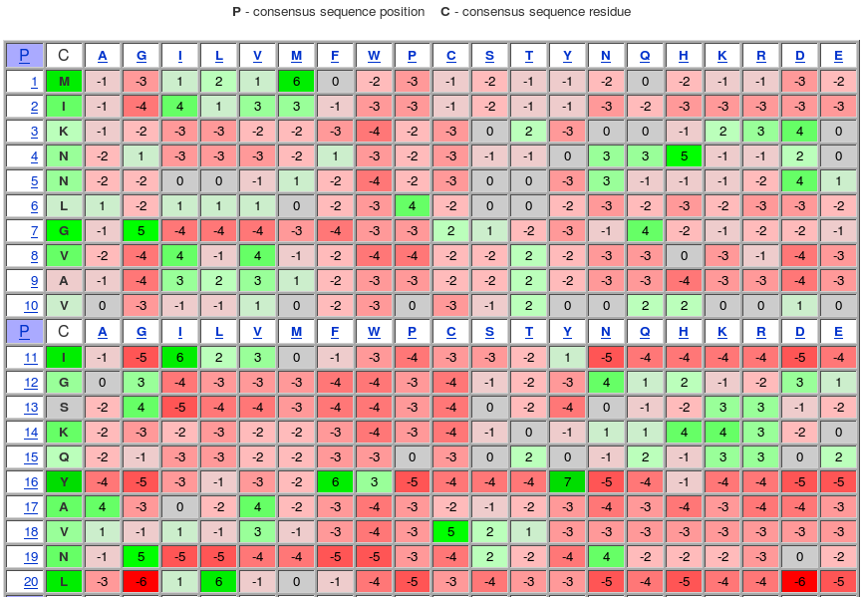
PSI-BLAST: Posicion Specific Iterated BLAST
http://www.ncbi.nlm.nih.gov/Class/Structure/pssm/pssm_viewer.cgi

Slide 25

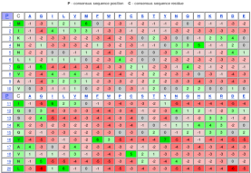
PSI-BLAST: Posicion Specific Iterated BLAST
>queryseq
XXXXXXXXXX
get alignments
queryseq xxxxxxxxxxxx
S1 xxxxxxxxxxxx
queryseq xxxxxxxxxxxx
S2 xxxxxxxxxxxx
…
queryseq xxxxxxxxxxxx
Sn xxxxxxxxxxxx
Build pssm
blastp
Blosum62
seqDB
>s1
xxxxxxxxxx
>s2
xxxxxxxxxx
…
>sn
xxxxxxxxxxx
>queryseq
XXXXXXXXXX
PREGUNTA:
Quan pararé?
PSI-blast
PSSM
RESPOSTA:
Quan els resultats no variïn
o
Ja hagi arribat on volia
seqDB
>s1
xxxxxxxxxx
>s2
xxxxxxxxxx
…
>sn
xxxxxxxxxxx

Slide 26
Utilitats de les cerques ràpides de seqüències
Identificació d’espècies o grups taxonòmics
Anotació de gens i genomes
Establir de relaciones filogenètiques
Identificació de funció proteica
Localització de dominis
Mapatge de gens en genomes i cromosomes
Genome assembly (el BLAST és massa lent)
…

Slide 27
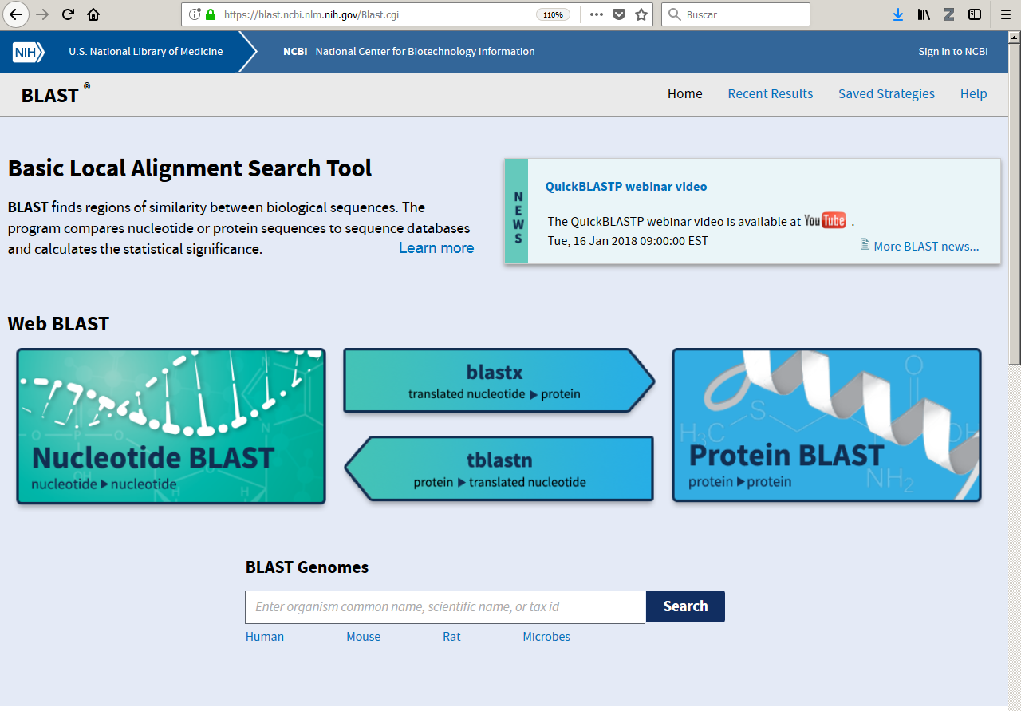

Slide 28
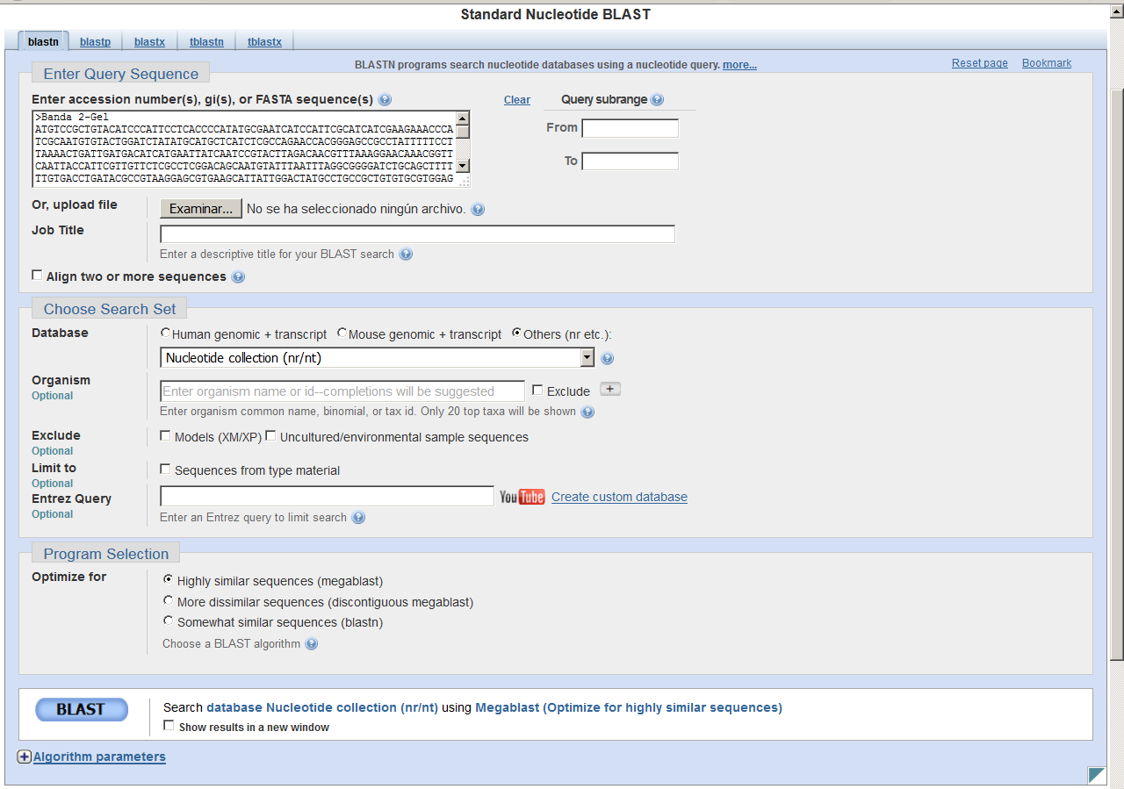

Slide 29
La seqüència “query” en format fasta
Torna tot el que hagi tocat a com ve per defecte. Sempre ho farem abans de fer cap cerca.
No cercaré tota la seqüència, la meva “query” serà només un rang (from .. to)
A quina base de dades cercaré la meva seqüència “query”?
En quin organisme o domini taxonòmic l’he de cercar?
Vull afegir un altre organisme o domini taxonòmic on fer la cerca
No, en realitat el que vull és cercar-ho a tos menys aquest
Quina modificació del algoritme vull usar? (a no ser que es digui el contrari usarem el blastn). Això afectarà els paràmetres de l’algoritme.
Manté aquesta finestra i el resultat que surti en una altra. Marcarem sempre aquest “checkbox” (així sempre podem tornar a veure que hem fet)

Slide 30
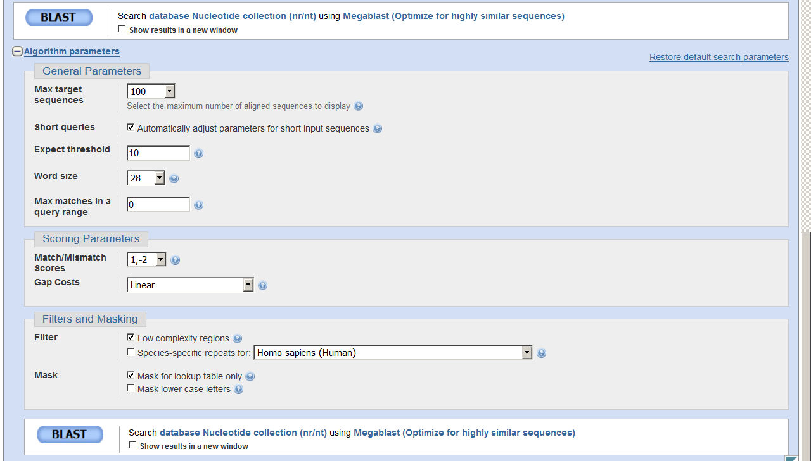
Si clico aquí desplegaré els paràmetres configurables de l’algoritme
Quants resultats (parelles “query-subject”) mostrarà el blast?
Alineaments amb un “E value” per sota no es reportaran
Mida de la K-word (diapositiva 3)
Com calculo l’score?

Slide 31
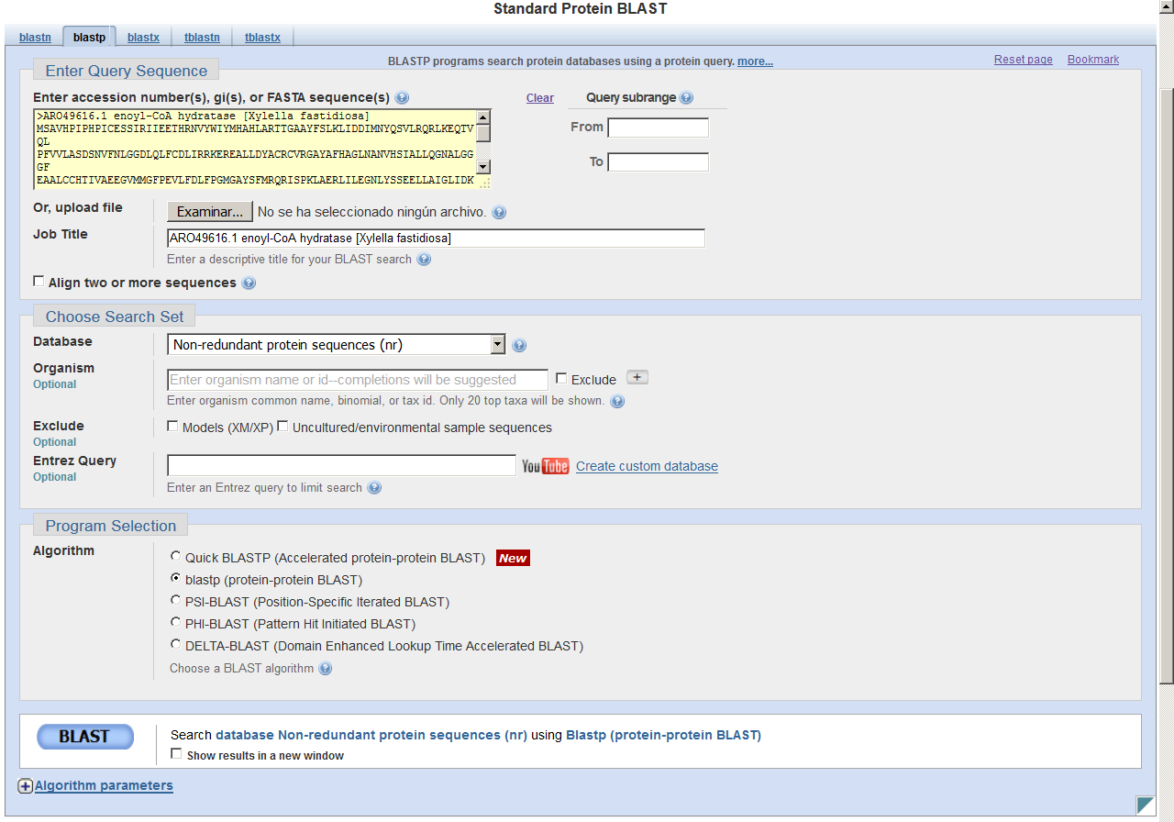
Quina modificació del algoritme vull usar?.
No són simples modificacions dels paràmetres de l’algoritme, aquí cada algoritme funciona lleugerament diferent donat que fa funcions lleugerament diferents.
Modificar els paràmetres de l’algoritme seleccionat

Slide 32
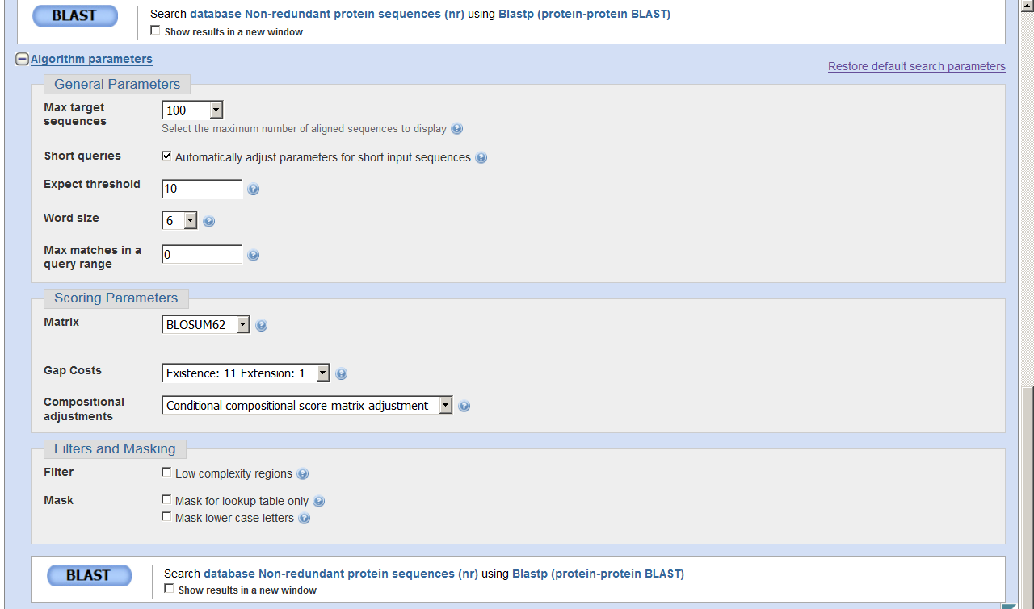
Si clico aquí desplegaré els paràmetres configurables de l’algoritme
Els paràmetres són els mateixos que en el cas del blastn, però el valor de la k-word varia
En el blastp sí usem una matriu de puntuació!

Slide 33
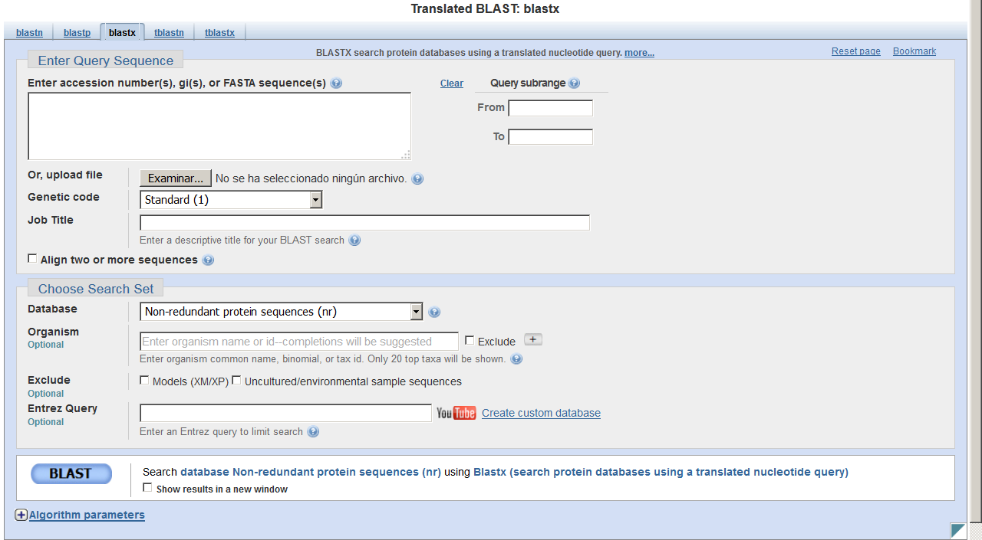
Estem traduint, per tant necessitem el “diccionari” adequat, no tots els organismes tenen el mateix codi genètic

Slide 34
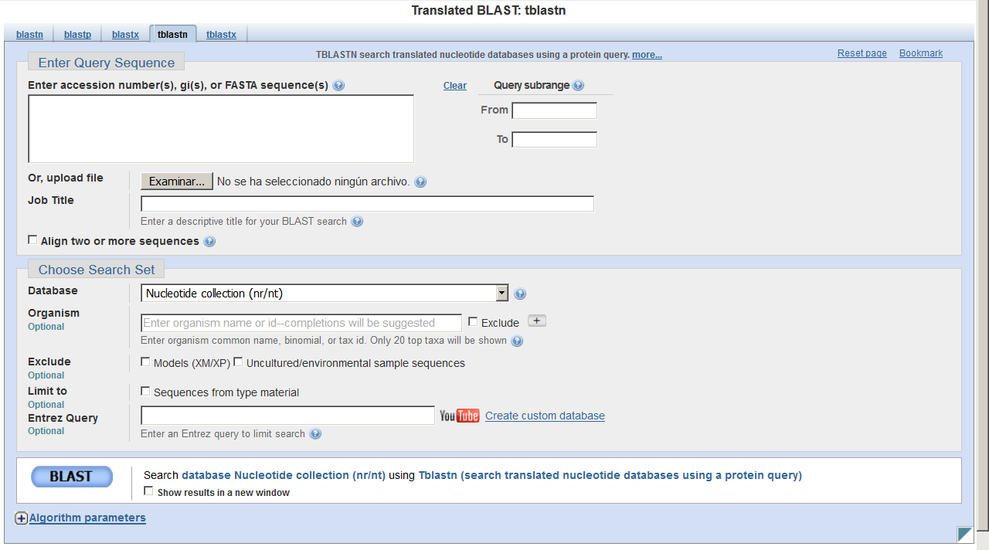

Slide 35
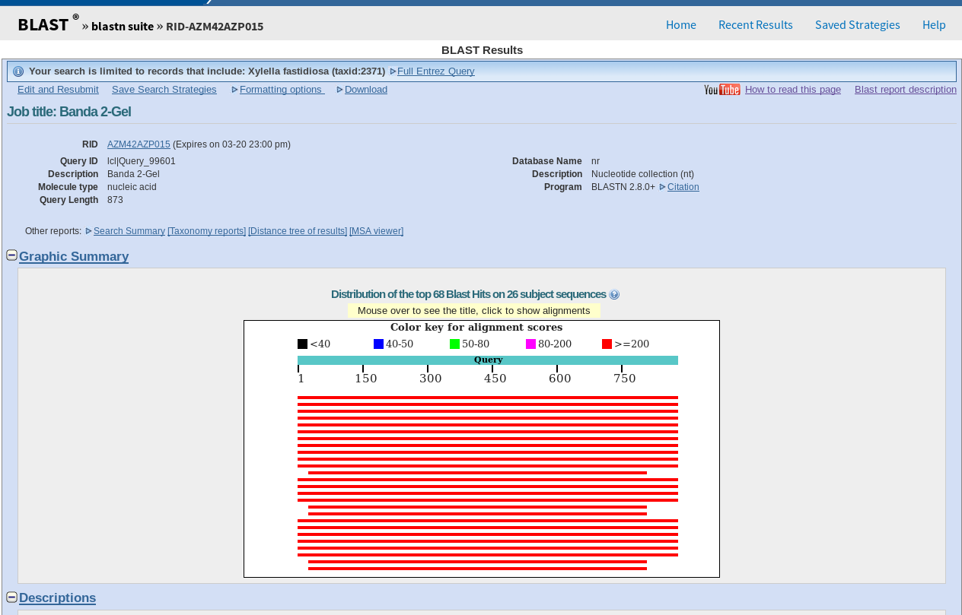
Noms bastant auto explicatius, proveu a veure que fan aquests links!
Tot l' output del blast explicat
Resum de la nostra cerca
Execucions anteriors (potser algunes que s'han quedat penjades les trobo completades aquí)
La meva query va de punta a punta
El primer que sempre he de tenir claríssim de la meva cerca al blast!!!
Les “subject” que alineen amb ella poden alinear en diferents posicions i fer-ho amb diferent “score” (el color).
Si cliquem a sobre ens portaran a la parella “query – subject” resultat. Compte! Recorda que si una parella “query-subject” té varis possibles alineaments el primer que et surt és el que té més score, que potser no és el que està representat aquí.
Simplificació del resultat del blast

Slide 36
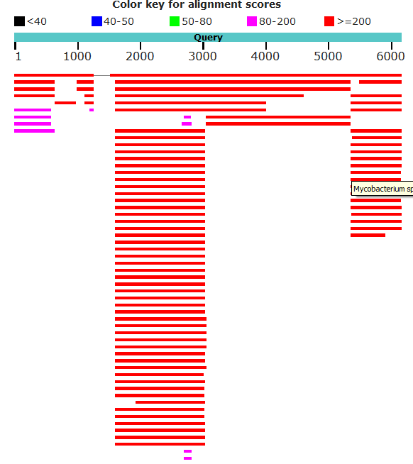
Una línia contínua indica una única entrada a la base de dades, aquí tenim una sola parella query-subject. La “subject” alinea pràcticament a tota la seqüència query excepta a la zona amb la linea grisa fina (marcada amb )

Slide 37
Línies NO contínues indiquen diferents entrades a la base de dades, aquí tenim 4 parelles query-subject. Apareixen a la mateixa línea perquè hi caven (cap d’elles alinea al mateix lloc que les altres, per cap motiu més

Slide 38
Múltiples entrades diferents a la base de dades alineen exactament a la mateixa regió de la nostra seqüència “query”, són “subjects” diferents però molt semblants.

Slide 39
Una línia contínua indica una única entrada a la base de dades, aquí tenim una sola parella query-subject. La “subject” alinea pràcticament a tota la seqüència query excepta a la zona amb la linea grisa fina (marcada amb )
Línies NO contínues indiquen diferents entrades a la base de dades, aquí tenim 4 parelles query-subject. Apareixen a la mateixa línea perquè hi caven (cap d’elles alinea al mateix lloc que les altres, per cap motiu més
Múltiples entrades diferents a la base de dades alineen exactament a la mateixa regió de la nostra seqüència “query”, són “subjects” diferents però molt semblants.

Slide 40
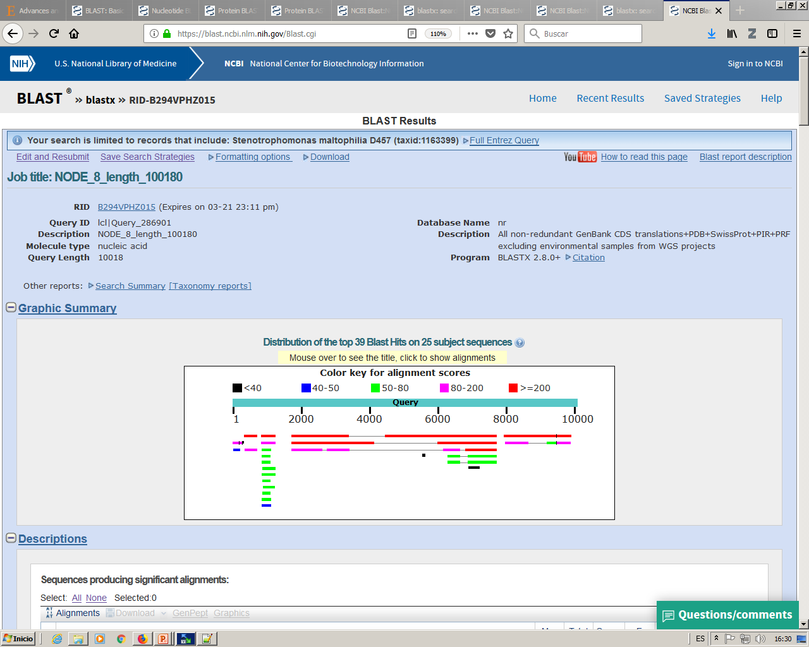

Slide 42
Dos entrades diferents, (2 parelles “query-subject”) però les dues tenen regions amb seqüències semblants (les dues alineen a al mateixa posició de la “query”) i regions amb seqüències diferents (només una de les dues alinea amb alguna posició de la “query”)

Slide 43
>q
AAAACCBBBB
>s1
AAAABBBB
q AAAACCBBBB
S1 AAAA BBBB
>q
AAAABBAAAA
>s2
AAAA
q AAAABBAAAA
S2 AAAA
S2 AAAA
>q
AAAACCBBBB
>s3
AAAADDBBBB
q AAAACC--BBBB
S3 AAAA--DDBBBB

Slide 44
Noms bastant auto explicatius, proveu-a veure que fan aquests links!
Tot l' output del blast explicat
Resum de la nostra cerca
Execucions anteriors (potser algunes que s'han quedat penjades les trobo completades aquí)
La meva query va de punta a punta
El primer que sempre he de tenir claríssim de la meva cerca al blast!!!
Les “subject” que alineen amb ella poden alinear en diferents posicions i fer-ho amb diferent “score” (el color).
Si cliquem a sobre ens portaran a la parella “query – subject” resultat. Compte! Recorda que si una parella “query-subject” té varis possibles alineaments el primer que et surt és el que té més score, que potser no és el que està representat aquí.
Simplificació del resultat del blast

Slide 45
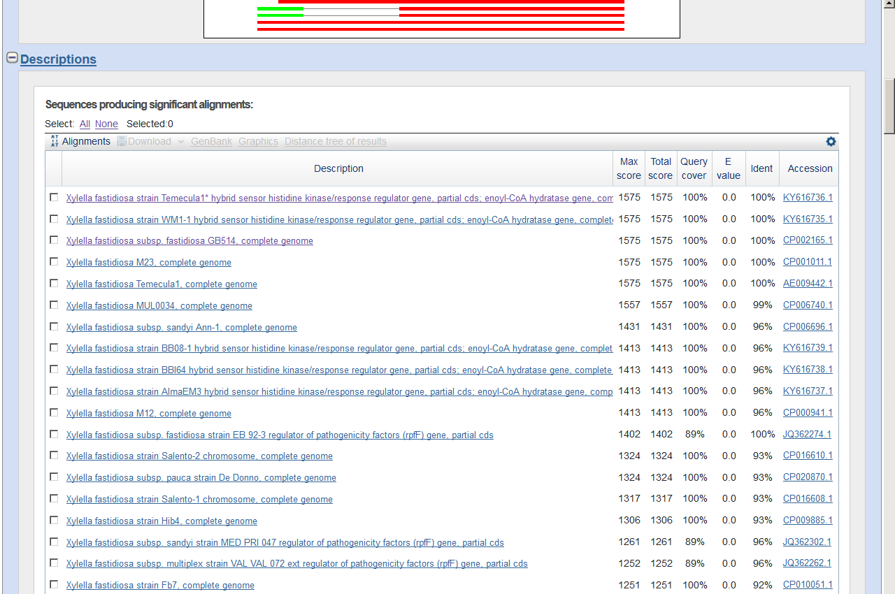
Link a aquesta entrada (el subject) dins la base de dades que s’ha usat per buscar
Les 100 parelles query-subject que tenen un millor “Total score”
Els “numeros”

Slide 46
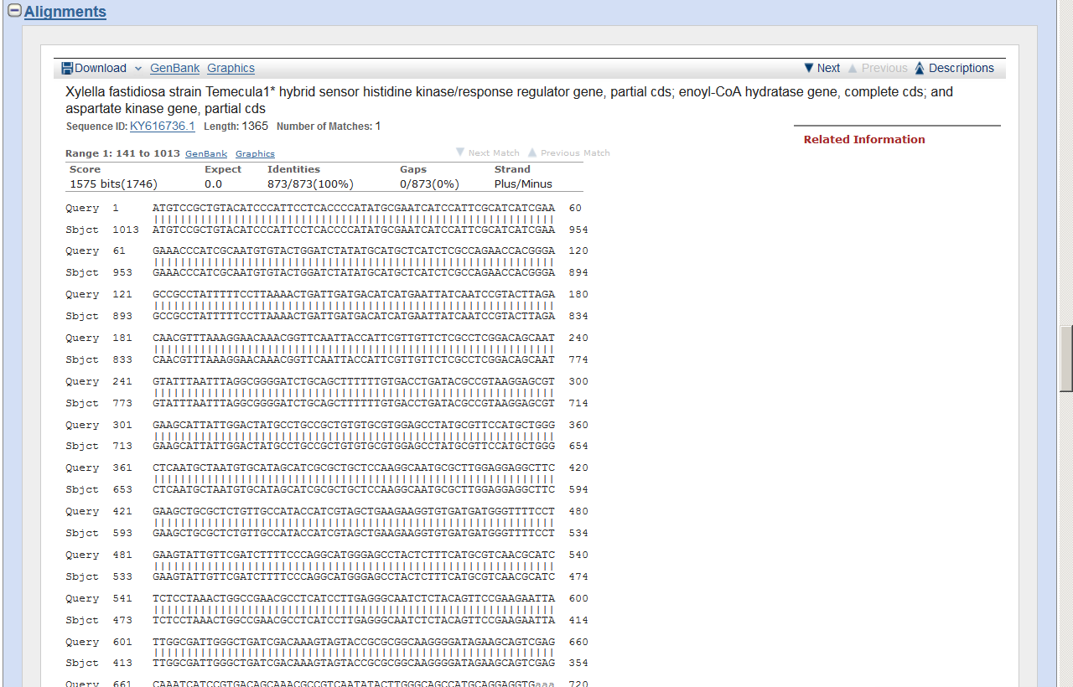
Link a aquesta entrada dins la base de dades que s’ha usat per buscar
Descripció del subject
Mida del subject
Nombre d’alineaments diferents que s’han generat
Si n’hi ha més d’un podem anar directa als següents
Els “numeros”
Visualitza en format genbank (gbk, gb o gp) la regió del subject d’aquest alineament, en aquest cas del nucleòtid 141 fins al nucleòtid 1013

Slide 47
El Més important!!!
L’alineament!!!
El que hem de mirar sempre!!!
Estem alineant, no?
Doncs no té sentit que no ens mirem l’alineament.
Seria com conduir i no mirar la carretera.

